Slide 1
ई-मित्र के माध्‍यम से जन्‍म/मृत्‍यु प्रमाण पत्र प्राप्‍त करने की निर्देशिका

Slide 2
भुमिका
जन्‍म और मृत्‍यु का पंजीकरण कानूनन अनिवार्य है। सरकार द्वारा कई कार्यों में इसकी अनिवार्यता कर दी हैं।
राज्‍य सरकार ने जन्‍म-मृत्‍यु पंजीयन की सेवा ई-मित्र परियोजना में प्रारम्‍भ कर दी है। जिससे अब आमजन को विभाग के चक्‍कर काटने से निजात मिलेगी, इसके लिए आवेदक को निकटतम ई-मित्र कियोस्‍क पर निर्धारित शुल्‍क का भुगतान कर आवेदन पत्र व आवश्‍क दस्‍तावेजों के साथ जमा करवाना होगा।

Slide 3
जन्‍म प्रमाण-पत्र के लाभ
विधालय में प्रवेश
पासपोर्ट/आधार कार्ड बनवाने के लिए
ड्राईविंग लाईसेंस लेने के लिए
बीमा पॉलिसी लेने के लिए
विवाह पंजीयन के लिए
मतदाता सूची/ राशन कार्ड/ भामाशाह कार्ड में नाम जुड़वाने के लिए

Slide 4
मृत्‍यु प्रमाण-पत्र के लाभ
पेशन/ बीमा दावों के निपटारे के लिए
सम्‍पति के उत्‍तराधिकार के लिए
भूमि नामान्‍तरण के लिए
सम्‍पति दावों के निपटारे के लिए

Slide 5
आवश्‍यक दस्‍तावेज
आवेदन प्रपत्र के साथ आवेदक के पहचान एवं पते के दस्‍तावेज स्‍वहस्‍ताक्षरित प्रति संलग्‍न करनी होगी।
फोटो/पते की पहचान के दस्‍तावेज में से कोई एक दस्‍तावेज:-
मतदाता पहचान पत्र, आधार कार्ड, ड्राइविंग लाईसेन्‍स, पेन कार्ड, कार्यालय पहचान पत्र, भामाशाह कार्ड, राशन कार्ड इत्‍यादि।
पहचान दस्‍तावेज एवं घटना के प्रमाणिकरण संबंधि दस्‍तावेजों को एक साथ ही स्‍केन कर एक इमेज में ही अपलोड किया जावे।

Slide 6
आवश्‍यक दस्‍तावेज
जन्‍म प्रमाण-पत्र के लिए :
अस्‍पताल का डिस्‍चार्ज टिकिट,
आंगनवाड़ी कार्यकर्ता/ एएनएम/ दाई द्वारा जारी प्रमाण-पत्र/ स्‍थानीय जनप्रतिनिधि सरपंच/ वार्डपंच/ वार्डपार्षद या स्‍थानिय पद स्‍थापित राजकीय अधिकारी/ कर्मचारी का जारी प्रमाण-पत्र।
शपथ पत्र (घटना के 30 दिवस पश्‍चात आवेदन करने पर)

Slide 7
आवश्‍यक दस्‍तावेज
मृत्‍यु प्रमाण-पत्र के लिए :
पोस्‍टमार्टम रिपोट/ एफआईआर/ चिकित्‍सक/ स्‍वास्‍थ्‍य कार्यकर्ता द्वारा जारी प्रमाण-पत्र/ स्‍थानीय जनप्रतिनिधि सरपंच/ वार्डपंच/ वार्डपार्षद या स्‍थानिय पद स्‍थापित राजकीय अधिकारी/ कर्मचारी का जारी प्रमाण-पत्र।
शपथ पत्र (घटना के 30 दिवस पश्‍चात आवेदन करने पर)

Slide 8
आवेदन पत्र व शपथ पत्र प्राप्‍त करना
पहचान वेब (http://pehchan.raj.nic.in/) पोर्टल ओपन करे-
जन्‍म/मृत्‍यु का आवेदन पत्र ‘डाउनलोड’ विकल्‍प से प्राप्‍त किया जा सकता है।
जन्‍म प्रतिवेदन प्रपत्र
मृत्‍यु प्रतिवेदन प्रपत्र
मृत जन्‍म प्रतिवेन प्रपत्र
शपथ पत्र का प्रारूप पहचान वेब पोर्टल से ‘परिपत्र’ विकल्‍प से प्राप्‍त किया जा सकता है-
विलम्बित रजिस्ट्रीकरण के लिये शपथ पत्र का प्रारुप

Slide 9
महत्‍वपूर्ण बिन्‍दु
जन्‍म-मृत्‍यु की दिनांक से 30 दिन के बाद लेकिन एक वर्ष के भीतर प्राप्‍त होने वाले आवेदन प्रपत्र के साथ निर्धारित प्ररूप में नोटेरी से सत्‍यापित शपथ पत्र जिस पर जिला रजिस्‍ट्रार/ अतिरिक्‍त जिला रजिस्‍ट्रार (BDO) की अनुज्ञा हो अवश्‍य संलग्‍न होना चाहिए।
जन्‍म-मृत्‍यु की दिनांक से एक वर्ष के बाद प्राप्‍त होने वाले आवेदन प्रपत्र के साथ निर्धारित प्ररूप में शपथ पत्र जिस पर कार्यकारी मजिस्‍ट्रेट (Tehsildar/ SDO/ CEO/ ADM) की आज्ञा हो अवश्‍य संलग्‍न होना चाहिए।

Slide 10
महत्‍वपूर्ण बिन्‍दु
कियोस्‍क धारक आवेदक के संपूर्ण दस्‍तावेज होने पर ही आवेदन पत्र स्‍वीकार करेगा।
प्रविष्‍ट की गई सूचनाऐं कम्‍प्‍यूटर स्‍क्रीन पर आवेदक को पढ़वा दी जावे या प्रिन्ट लेकर आवेदक के हस्‍ताक्षर करा लिये जावे।
जन्‍म/मृत्‍यु प्रमाण पत्र को ई-मित्र की पूर्व मुद्रित (Pre-Printed) स्‍टेशनरी पर प्रिन्ट किया जावेगा।
स्‍कैन दस्‍तावेज सिर्फ 50 KB से 100 KB तक की JPG फाइल अपलोड करनी होगी।

Slide 11
महत्‍वपूर्ण बिन्‍दु
ऑनलाइन आवेदन कराने का ई-मित्र सेवा चार्ज 30 रू. आवेदक को अदा करनी होगी।
जन्‍म-मृत्‍यु की दिनांक से 21 दिन पश्‍चात आवेदन करने पर ई-मित्र सेवाशुल्‍क के अतिरिक्‍त 1/- रू. विलम्‍ब शुल्‍क लिया जावेगा।
आवेदन के पश्‍चात कियोस्‍क संचालक समय-समय पर आवेदकन की स्थिती की जानकारी पहचान पोर्टल से ऑनलाइन प्राप्‍त करेगा।

Slide 12
महत्‍वपूर्ण बिन्‍दु
यदि आवेदन कियोस्‍क स्‍तर पर सुधार के लिए प्राप्‍त होता है तो कियोस्‍क संचालक को तुरंत प्रभाव से आवेदन पत्र में आवश्‍यक सुधार कर पुन: रिसबमीट करनी होगी।
जन्‍म/मृत्‍यु प्रमाण पत्र शहरी क्षेत्र में नगर निकाय (नगर पालिका/ नगर परिषद/ नगर निगम) और ग्रामिण क्षेत्र में रजिस्‍ट्रार (पंचायत समिति) कार्यालय अधिकृत हैं।
प्रमाण-पत्र को संबंधित कार्यालय द्वारा तीन दिवस में जारी कर दिया जावेगा जिसकी प्रति ई-मित्र कियोस्‍क से प्राप्‍त की जा सकेगी।

Slide 13
महत्‍वपूर्ण बिन्‍दु
ई-मित्र कि जरिए प्रमाण पत्र में संशोधन नहीं होगा। इसके लिए आवेदक को नगर निकाय/ रजिस्‍ट्रार कार्यालय ही जाना होगा।
आवेदन प्रपत्र को प्रतिमाह ग्रामीण क्षेत्र के ब्‍लॉक सांख्यिकी अधिकारी (BDO) कार्यालय को एवं शहरी क्षेत्र के संबंधित नगरपालिका/ नगरपरिषद/ नगर निगम कार्यालय को प्रति माह की 10 तारीख तक जमा करवा कर प्राप्ति अवश्‍य लेवे।

Slide 14
ई-मित्र पर पंजीकरण शुल्‍क
क्र. सं. | कार्य | सेवा दर (रू.)
1 | आवेदन प्रपत्र के साथ संलग्‍न पहचान/पते के दस्‍तावेज का राजकीय डाटाबेस से सत्‍यापन किये जाने पर। | 10
2 | आवेदन के साथ पहचान दस्‍तावेज स्‍केन कर अपलोड करना। अथवा | 20
3 | आवेदन एवं पहचान दस्‍तावेज के साथ शपथ पत्र अपलोड करने पर (घटना के 30 दिवस पश्‍चात आवेदन करने पर) | 30
4 | जन्‍म व मृत्‍यु प्रमाण-पत्र को पूर्व मुद्रित (Pre-Printed) स्‍टेशनरी पर प्रिन्ट करने पर | 10

Slide 15
आवेदक
ई-मित्र कियोस्‍क
प्रमाण पत्र जारी करना
पेहचान पोर्टल
http://pehchan.raj.nic.in/
पहचान पोर्टल को IE / Google Crome ब्राउजर में ही प्रयोग करे।

Slide 16
ऐसे होगा पंजीकरण
आवेदक द्वारा जन्‍म/मृत्‍यु का पंजीयन करने के लिए निर्धारित प्रपत्र में आवेदन करना होगा :
प्रपत्र संख्‍या 1 – जन्‍म के लिए
प्रपत्र संख्‍या 2 – मृत्‍यु के लिए
प्रपत्र संख्‍या 3 – मृत जन्‍म के लिए
आवेदन प्रपत्र के सभी कॉलम में चाही गई सूचनाएं अनिवार्य रूप से भरी जावे।
आवेदन पत्र पर आवेदक के हस्‍ताक्षर/अंगूठा निशानी आवश्‍यक है।
नोट: आवेदन परिवार के मुखिया या उसके नजदीकी रिश्तेदार द्वारा किया जावेगा

Slide 17
ऐसे होगा पंजीकरण
ई-मित्र संचालक पेहचान पोर्टल से लॉगन इन कर जन्‍म/मृत्‍यु के आवेदन को ऑनलाइन भरेगा।
फार्म, पहचान-पत्र व घटना की प्रमाण कॉपी और शपथ पत्र (यदि लागू हो तो) स्‍कैन कर अपलोड करेगा और ऑनलाइन नगर निकाय/ रजिस्‍ट्रार को सबमीट करेगा।
जिससे ई-मित्र पोर्टल से आवेदन का टोकन जारी हो जायेगा।

Slide 18
जन्‍म/मृत्‍यु पंजीकरण हेतु पहचान पोर्टल पर आवेदन करने की प्रक्रिया
http://pehchan.raj.nic.in/ पोर्टल को खोले
आवेदन पत्र ऑनलाइन भरने हेतु यहां क्लिक करे।

Slide 19
पंजीकरण हेतु पहचान पोर्टल पर प्रक्रिया
सही आवेदन विकल्‍प का चयन करे।

Slide 20
पंजीकरण हेतु पहचान पोर्टल पर प्रक्रिया
ई-मित्र की लॉगइन आई.डी. दर्ज कर प्रवेश करे बटन पर क्लिक करे।

Slide 21
पंजीकरण हेतु पहचान पोर्टल पर प्रक्रिया
आवेदन पत्र में आवश्‍यक सभी कॉलम हिन्‍दी एवं अंग्रेजी भाषा में दर्ज कर दस्‍तावेज अपलोड करे एवं सबमीट बटन पर क्लिक करेंगे।

Slide 22
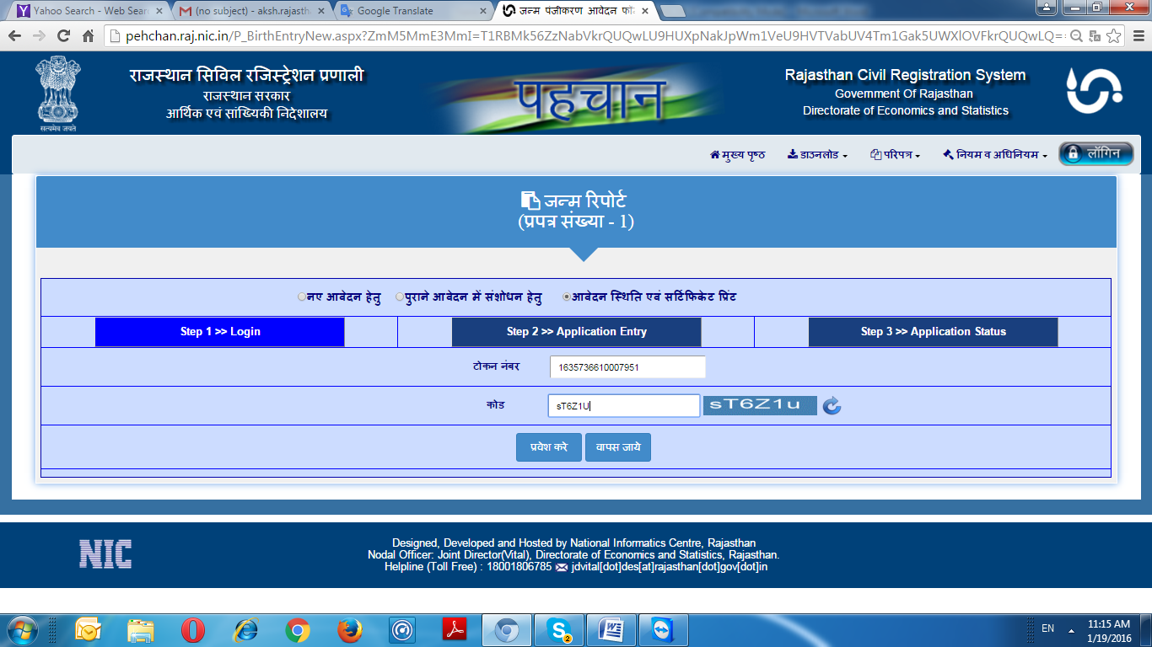
आवेदन की स्थिति देखने हेतु पहचान पोर्टल पर प्रक्रिया
आवेदन स्थिति एवं सर्टि‍फिकेट हेतु यहां पर क्लिक करे।
टोकन नंबर दर्ज कर प्रवेश करे बटन पर क्लिक करे।

Slide 23
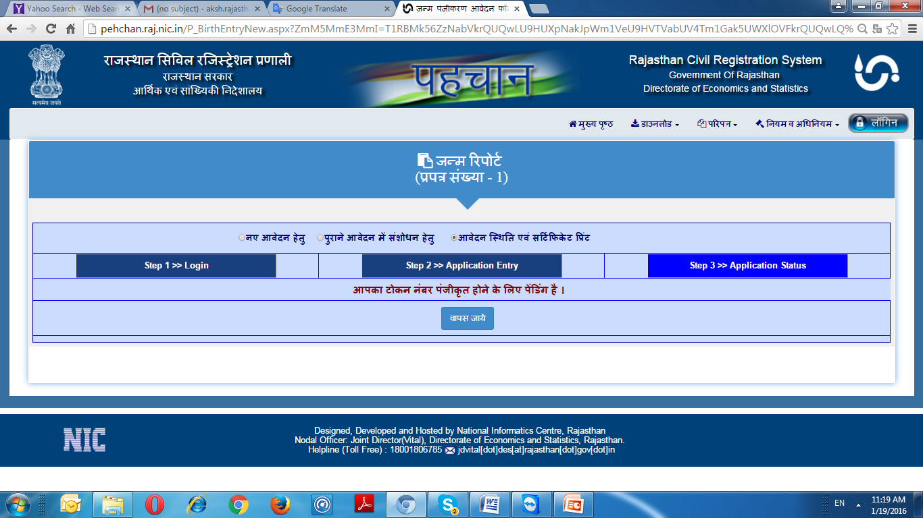
आवेदन की स्थिति देखने हेतु पहचान पोर्टल पर प्रक्रिया
यदि प्रमाण पत्र डिजिटल हस्‍ताक्षर हो गया है तो पंजीयन नम्‍बर की जानकारी प्राप्‍त कर ई-मित्र पोर्टल से प्रमाण पत्र जारी करने का टोकन काट प्रमाण पत्र जारी करे।
यहां से आवेदन की स्थिती की जानकारी प्राप्‍त होती है।

Slide 24
आवेदन की स्थिति देखने हेतु पहचान पोर्टल पर प्रक्रिया
यहां से भी आवेदन पत्र की स्थिती की जानकारी प्राप्‍त की जा सकती है।

Slide 25
आमजन के उपयोग हेतु - आवेदन की स्थिति देखना
जिला, घटना, दिनांक, कोड दर्ज कर खोजे बटन पर क्लिक करे।
डिजिटल हस्‍ताक्षरित प्रमाण पत्र की सूनिश्चितता यहा से प्राप्‍त होगी।

Slide 26
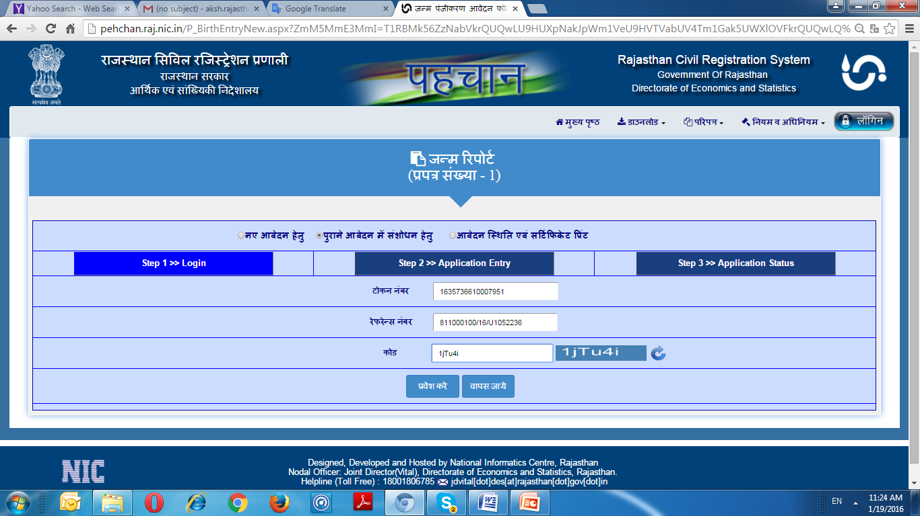
आवेदन में सुधार हेतु पहचान पोर्टल पर प्रक्रिया
विभाग द्वारा लौटाये जाने पर आवेदन पत्र में सुधार हेतु यहां क्लिक करेंगे।
टोकन नंबर व रेफरेन्‍स नंबर दर्ज कर प्रवेश करे बटन पर क्लिक करे।

Slide 27
प्रक्रिया ई-मित्र पोर्टल पर प्रमाण पत्र जारी करने के लिए:
विभाग Economics and Statistics व सेवा Birth And Death Certificate का चयन करे।
जन्‍म/मृत्‍यु प्रमाण पत्र जारी करने के लिए आवेदक की आवश्‍यक जानकारी प्राप्‍त करे।

Slide 28
महत्‍वपूर्ण बिन्‍दु
जन्‍म/मृत्‍यु का प्रमाण पत्र जारी हो जाने के पश्‍चात ई-मित्र पोर्टल पर उपलब्‍ध सेवा का प्रयोग कर टोकन जारी करे एवं उपलब्‍ध लिंक पर क्लिक कर प्रमाण पत्र को छाप ले।
अथवा
जन्‍म/मृत्‍यु का प्रमाण पत्र छापने हेतु टोकन जारी किये जाने के पश्‍चात Tools --→ Print Certificate प्रक्रिया कर प्रमाण पत्र प्राप्‍त किया जा सकता है।
ऐसी ही प्रक्रिया विवाह पंजीयन सेवा के लिए अपनाई जायेगी।

